Slide 1


采用广义动量观测器: $$p=M(q)v \dot{p}​=M(q)\ddot{q}​+\dot{M}(q)\dot{q}​ \\ β(q,v)=g(q)−C(q,v)^{T}v \\ r=K\left[\int{(}τ_{measured}−β−r) dt−(p−p_{0})\right]$$
无力传感器外力矩估计
收敛关系:
$$\dot{r}=K(τ_{ext}−r)$$
$$r→τ_{ext}$$
$$F_{ext}=(J^{T})^{+}τ_{ext}$$
行走时基座TRON+Airbot
$$M_{aa}{\ddot{q}}_{a}+M_{ab}{\dot{v}}_{b}+h_{b}(q,v)=τ_{a}+J_{ea}^{T}h_{e}​$$
$$M(q)\dot{v}+h(q,v)=S^{T}τ+J_{g}^{T}{​λ}_{g}+J_{e}^{T}h_{e}$$
Based on:
De Luca, A., & Mattone, R. (2005).
"Sensorless robot collision detection and hybrid force/motion control."
IEEE International Conference on Robotics and Automation (ICRA).

Slide 2
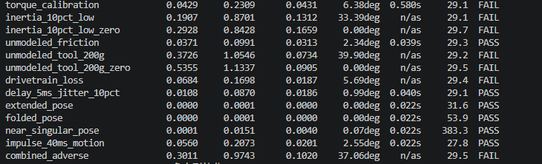

零接触力时：
惯性低估10%会产生约 0.843 N 虚假力；(重力补偿失配）
未建模200 g工具会产生约 1.134 N 虚假力。
这说明观测器会把重力模型误差和工具自重误认为外部接触力。
双时间尺度方案：抓取后短时主动辨识质量/质心，长距离搬运时冻结参数；动量观测器持续估计交互力，对象级 QP 根据辨识结果分配载荷和内部力。

Slide 3



固定工具空间惯量补偿 $$I_{6,new}=I_{6}+{}^{6}I_{tool}$$
空载残差偏置补偿
$$α_{b}=1−exp\left(−\frac{Δt}{T_{b}}\right)$$
$$τ_{b,k}=τ_{b,k−1}+α_{b}\left(r_{f,k}−τ_{b,k−1}\right)$$
状态切换规则
$$\left\{\begin{aligned}{\dot{τ}}_{b}≠0,s∈\{FREE_SPACE,RELEASE\} \\ {\dot{τ}}_{b}=0,s∈\{GRASP,CARRY\}\end{aligned}\right.$$

Slide 4

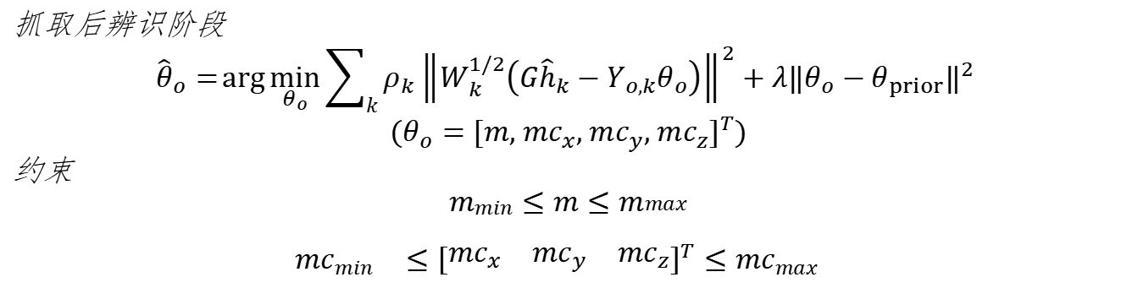

抓取后辨识阶段
$${\hat{θ}}_{o}=\arg{\min_{θ_{o}}{\sum_{k}{ρ_{k}}{\left\|W_{k}^{1/2}\left(G{\hat{h}}_{k}−Y_{o,k}θ_{o}\right)\right\|}^{2}+λ‖θ_{o}−θ_{prior}‖^{2} }}$$
$$(θ_{o}=[m, mc_{x}, mc_{y}, mc_{z}]^{T})$$
约束
$$m_{\begin{aligned}min \\ \end{aligned}}≤m≤m_{\begin{aligned}max \\ \end{aligned}}$$
$$mc_{\min_{}{}}≤{\left[\begin{matrix}mc_{x} & mc_{y} & mc_{z}\end{matrix}\right]}^{T}≤mc_{\max_{}{}}$$
长距离搬运阶段：冻结参数
$$\dot{m}=0, \dot{c}=0$$
物体动力学创新
$$e_{k}=G{\hat{h}}_{k}−Y_{o,k}{\hat{θ}}_{o}$$
质量辨识（抬升过程）：
$$m=\frac{F_{1,z}+F_{2,z}}{g+a_{o,z}}$$

Slide 5
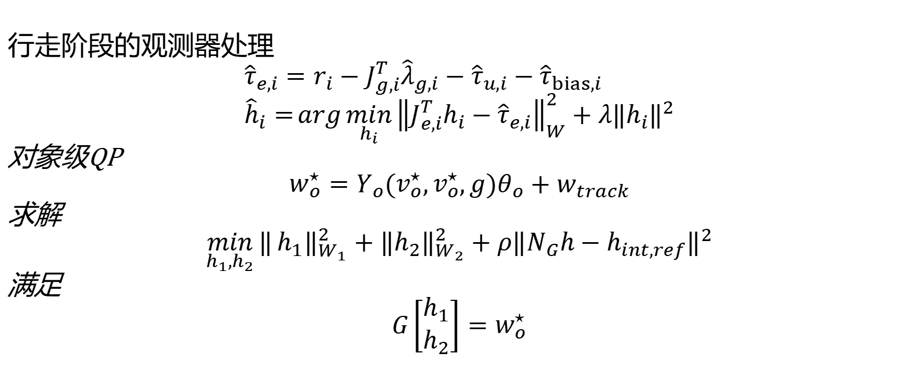
行走阶段的观测器处理 $${\hat{τ}}_{e,i}=r_{i}−J_{g,i}^{T}{\hat{λ}}_{g,i}−{\hat{τ}}_{u,i}−{\hat{τ}}_{bias,i} \\ {\hat{h}}_{i}=\arg{\min_{h_{i}}{{\left\|J_{e,i}^{T}h_{i}−{\hat{τ}}_{e,i}\right\|}_{W}^{2}+λ‖h_{i}‖^{2}}}$$ 对象级QP $$w_{o}^{⋆}=Y_{o}(v_{o}^{⋆},v_{o}^{⋆},g)θ_{o}+w_{track}$$ 求解 $$\min_{h_{1},h_{2}}{‖}h_{1}‖_{W_{1}}^{2}+‖h_{2}‖_{W_{2}}^{2}+ρ‖N_{G}h−h_{int,ref}‖^{2}$$ 满足 $$G\left[\begin{matrix}h_{1} \\ h_{2}\end{matrix}\right]=w_{o}^{⋆}$$

Slide 6
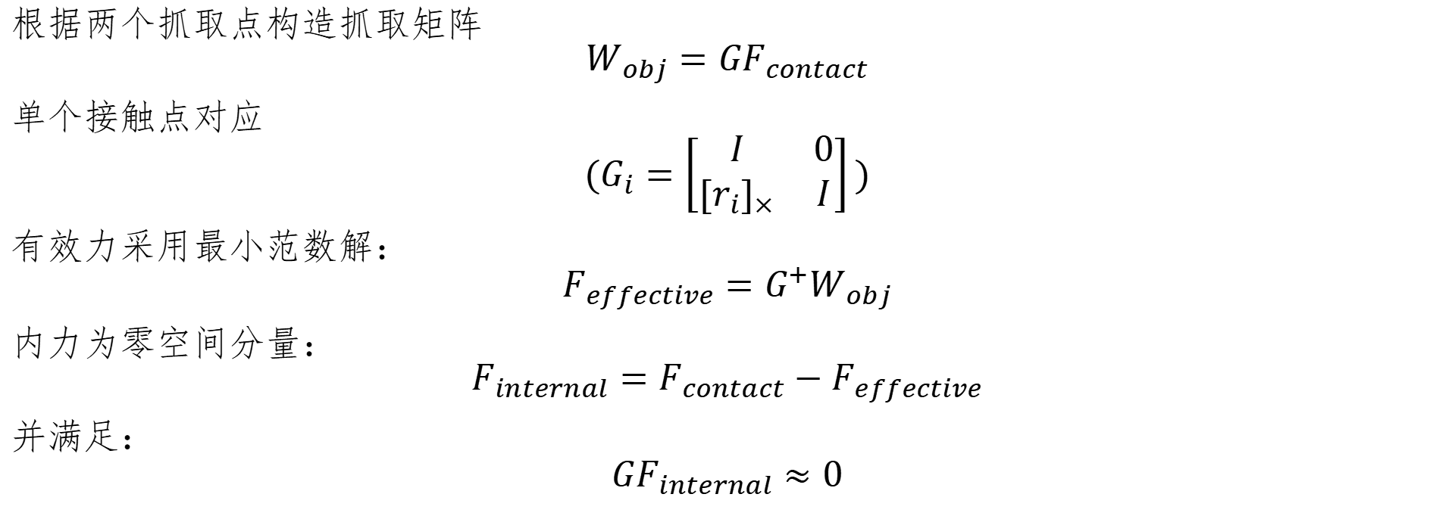
双机器人内力分解
根据两个抓取点构造抓取矩阵
$$W_{obj}=GF_{contact}$$
单个接触点对应
$$(G_{i}=\left[\begin{matrix}I & 0 \\ {[r_{i}]}_{×} & I\end{matrix}\right])$$
有效力采用最小范数解：
$$F_{effective}=G^{+}W_{obj}$$
内力为零空间分量：
$$F_{internal}=F_{contact}−F_{effective}$$
并满足：
$$GF_{internal}≈0$$
Based on:
Erhart, S., & Hirche, S. (2015).
"Internal Force Analysis and Load Distribution for Cooperative Multi-Robot Manipulation."
IEEE International Conference on Robotics and Automation (ICRA).

Slide 7
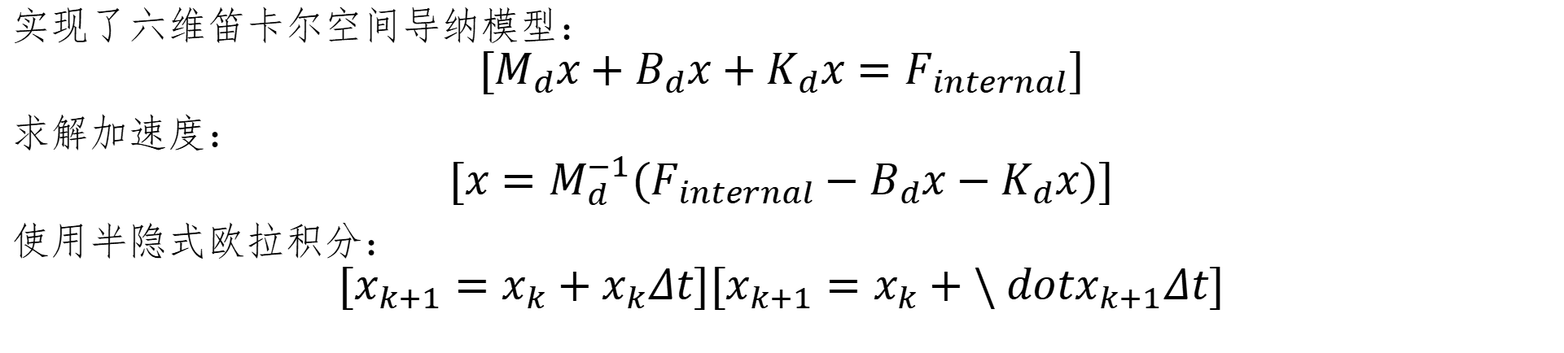
残差导纳控制
实现了六维笛卡尔空间导纳模型：
$$[M_{d}x+B_{d}x+K_{d}x=F_{internal}]$$
求解加速度：
$$[x=M_{d}^{−1}(F_{internal}−B_{d}x−K_{d}x)]$$
使用半隐式欧拉积分：
$$[x_{k+1}=x_{k}+x_{k}Δt][x_{k+1}=x_{k}+{\backslash dotx}_{k+1}Δt]$$
$$(B_{critical}=2\sqrt{M_{d}K_{d}})$$
Based on:
Hogan, N. (1985). "Impedance Control: An Approach to Manipulation."
Seraji, H., & Colbaugh, R. (1997). "Force Tracking in Impedance Control."

Slide 8

内力安全监控
目前实现了三类检测：
内力绝对值阈值
内力变化率：
$$[F≈\frac{|F_{k}−F_{k−1}|}{Δt}]$$
持续高内力的滑动窗口检测

